Slide 1
Князёўна з трыма імёнамі
Дзяржаўная установа адукацыі
“Сярэдняя школа № 6 г.Магілёва”
настаўнік пачатковых класаў
Крывушкіна Святлана Алегаўна

Slide 2
План
1.Полацкае княства. Князь Рагвалод
2.Жыццё Рагнеды
3.Як Рагнеда стала Гарыславай
4.Прыняцце хрысціянства. Жыццё манашкі Анастасіі

Slide 3
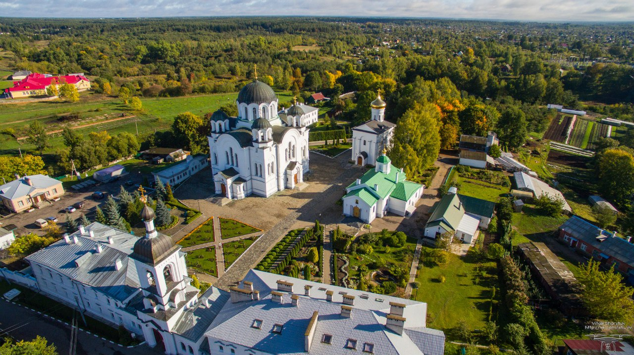
Полацк

Slide 4
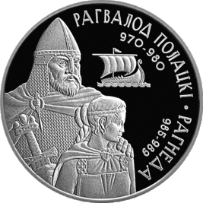
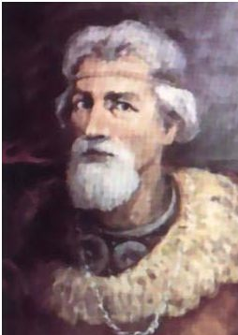
Полацкі князь Рагвалод бацька Рагнеды

Slide 5
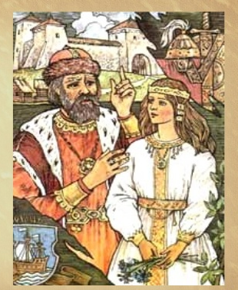
Рагнеда з бацькам Рагвалодам

Slide 6
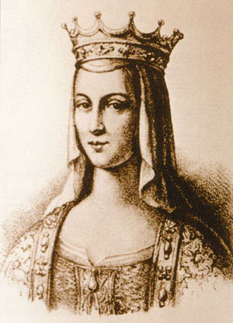
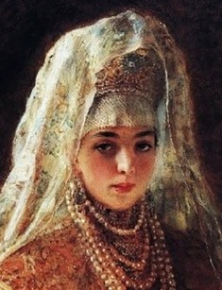
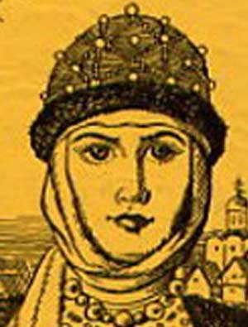
Рагнеда

Slide 7
Пасля замужжа Рагнеда атрымала імя Гарыслава. У яе нарадзіліся чатыры сыны і дзве дачкі.

Slide 8
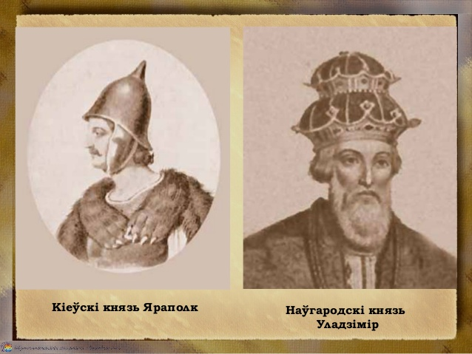

Slide 9
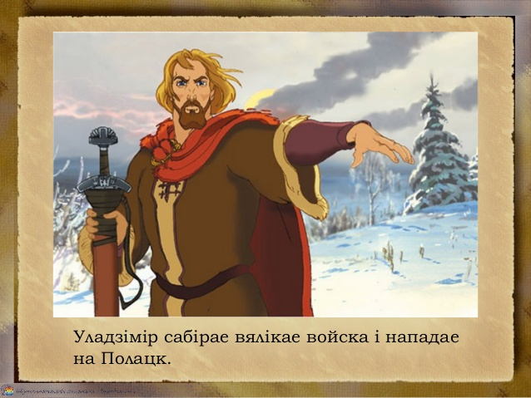

Slide 10
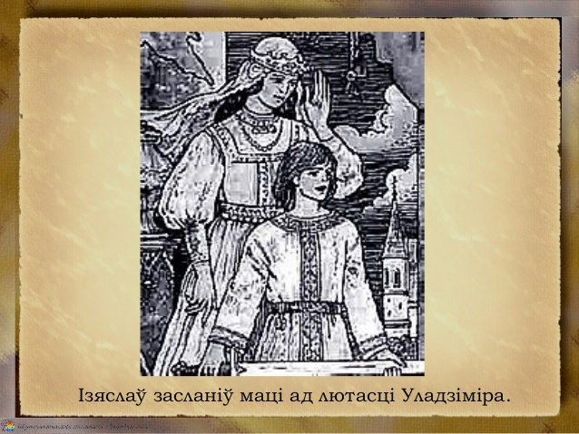

Slide 11
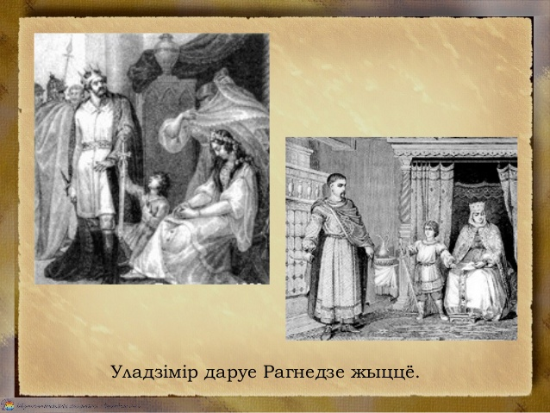

Slide 12
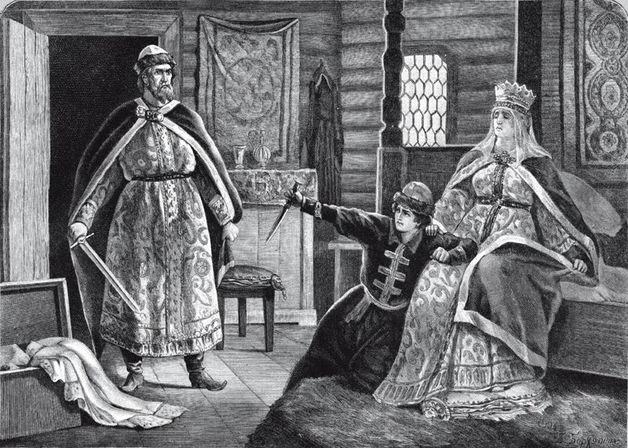
Аднойчы Рагнеда вырашыла адпомсціць Уладзіміру за сваіх забітых бацьку, маці і братоў. Але помста не ўдалася.

Slide 13
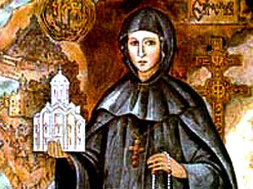
Рагнеда пастрыглася ў манашкі пад імем Анастасіі

Slide 14
Рагнеда памерла ў Заслаўі ў 1000 годзе. Праз год памер і яе сын Ізяслаў.

Slide 15
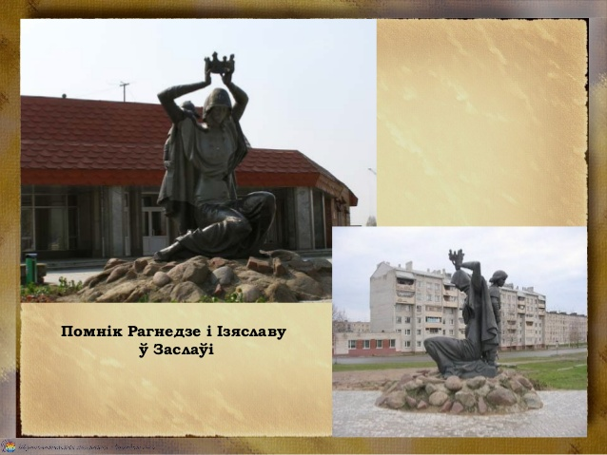

Slide 16
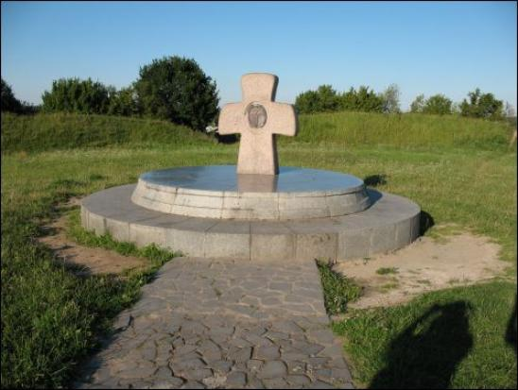
Курган Рагнеды ў Заслаўі

Slide 17
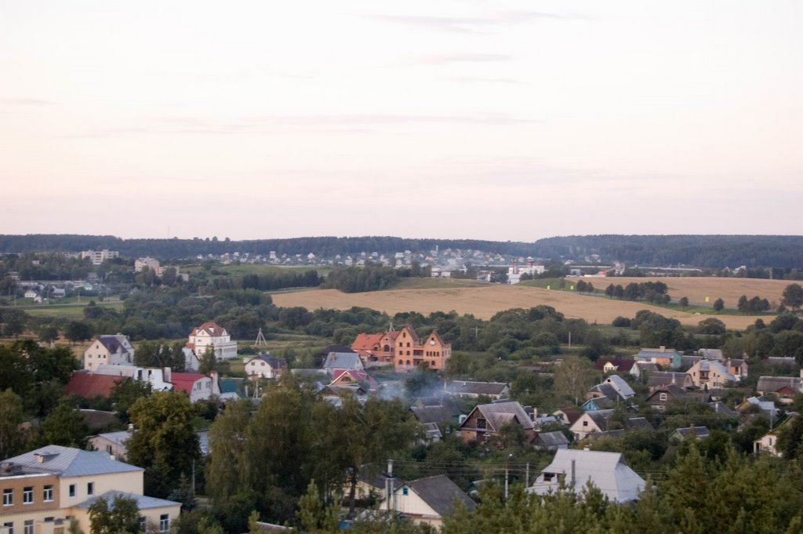
Сучаснае Заслаўе

Slide 18
